Slide 1

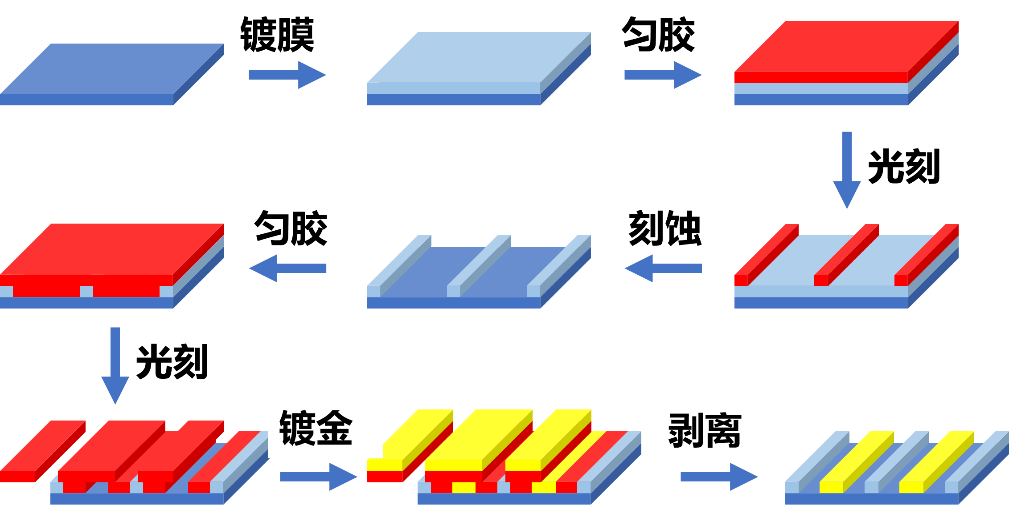
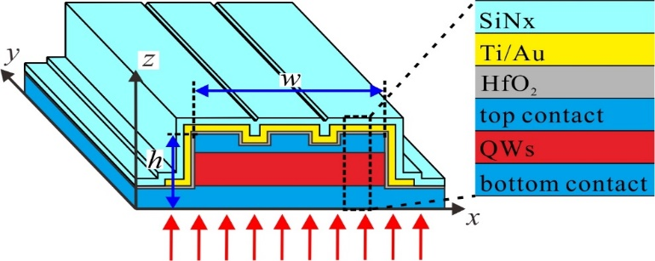
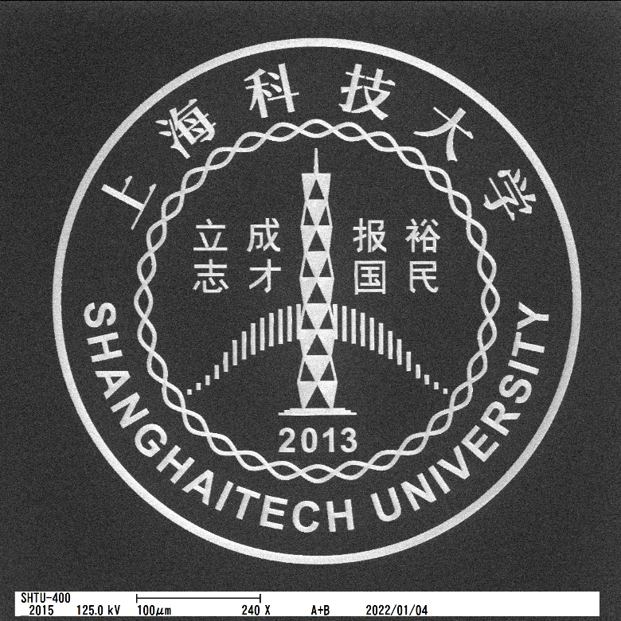
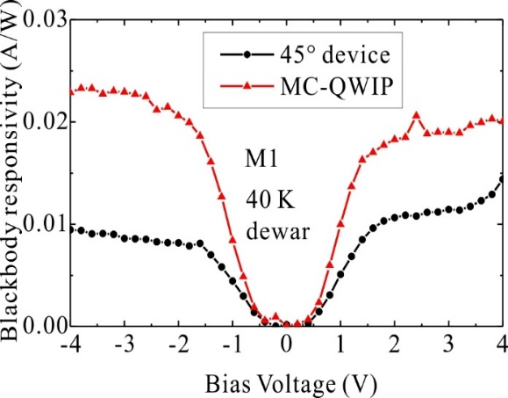
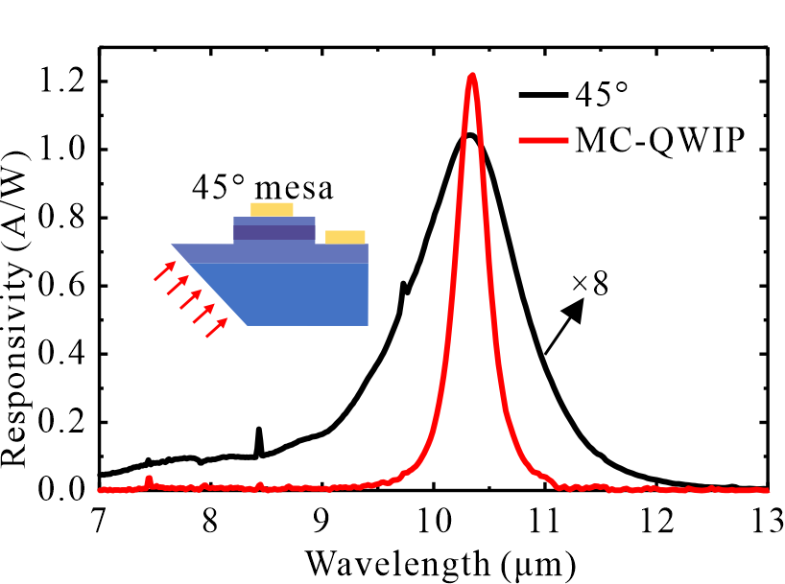
微纳精工五载 科技策源未来
SMDL平台运行五周年用户成果大赛
红外量子阱器件的研发
参赛单位：上海科技大学信息学院 课题组：XX课题组
用户姓名：张三、李五、刘七
用户邮箱：123123@163.com 用户电话：021-11111111
基于III-V的红外量子阱器件
黑体响应率>2倍增强；峰值响应率：8-14倍增强；Q因子：26-50
代表性成果：
Characteristics of thin InAlAs digital alloy avalanche photodiodes, Opt. Lett., 2021, 46(16), 3841-3844.
熊大元.量子阱红外探测器及相关量子器件的研究进展[J].红外,2006,27(12):10-14.
依托SMDL平台的设备:
1. 步进式光刻机（Stepper） 2. 激光直写光刻机 3. 多源电子束蒸发炉
4. 反应离子刻蚀系统 5. 原子力显微镜
…….
投稿联系人：张妍亭
联系人邮箱：zhangyt2@shanghaitech.edu.cn 电话：021-20685693

